Slide 1
მიზანი
პროქსი პატერნი, უზრუნველყოფს სუროგათ ობიექტს სხვა ობიექტისთვის რომ გააკონტროლოს მასზე წვდომა.
უზრუნველყოფს ახალი დონის შემოვლით გზას
იცავს ნამდვილ კომპონენტს არასწორი მიმართვისგან
ცნობილია როგორც „სუროგატი“

Slide 2
Proxy Design Pattern
ნიკოლოზ სანაია

Slide 3
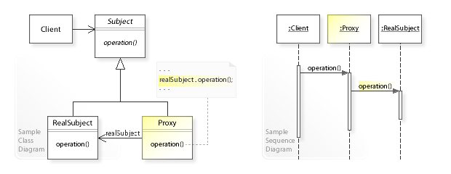

Slide 4
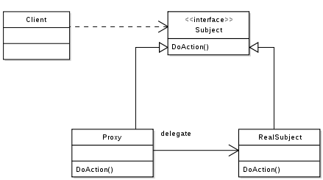

Slide 5
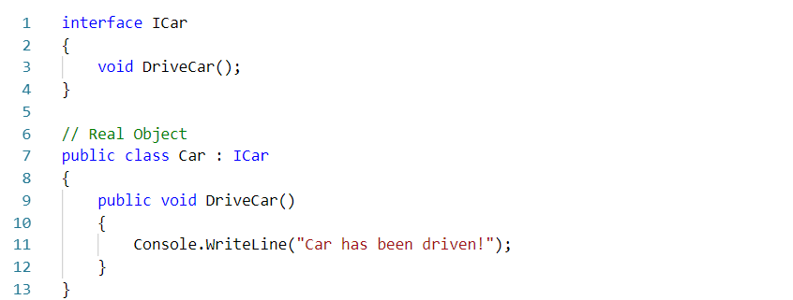
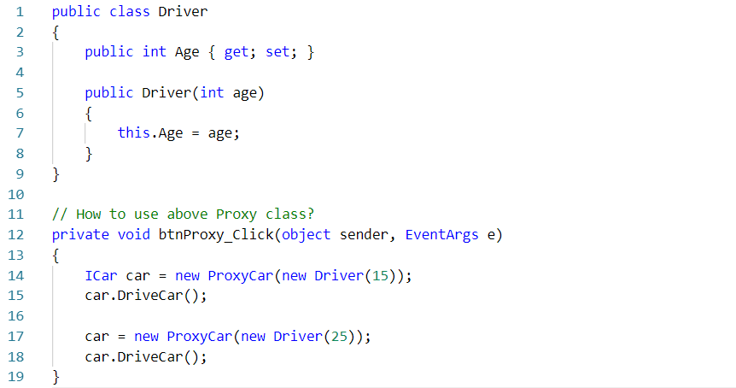
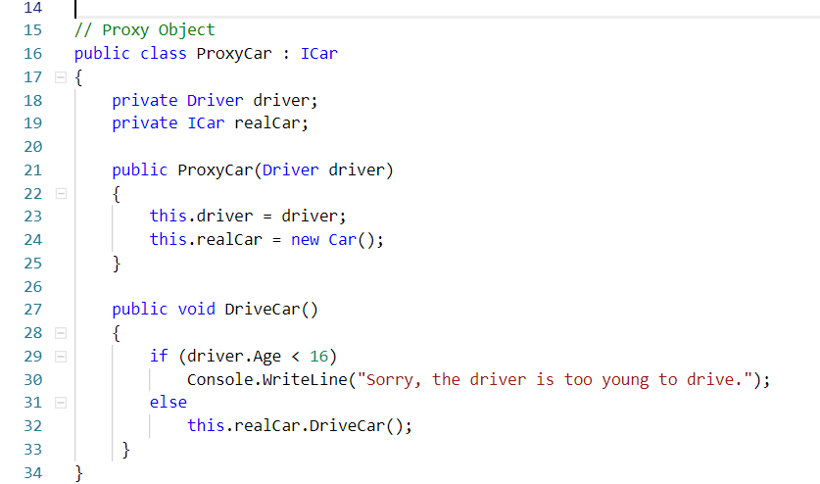

Slide 7
მოტივაცია

